Slide 1
SA3-Projeto Pet Shop
Ellyson Parise
Marcelo Oliveira
Mateus Oliveira

Slide 2
Briefing
INICIO: carrossel de promoção
CADASTRO: cadastro de pessoas cadastro de animais
PRODUTO: ração petisco acessório
COMPRA: Adicionar ao carrinho
AGENDAMENTO: treinamento banho veterinário

Slide 3
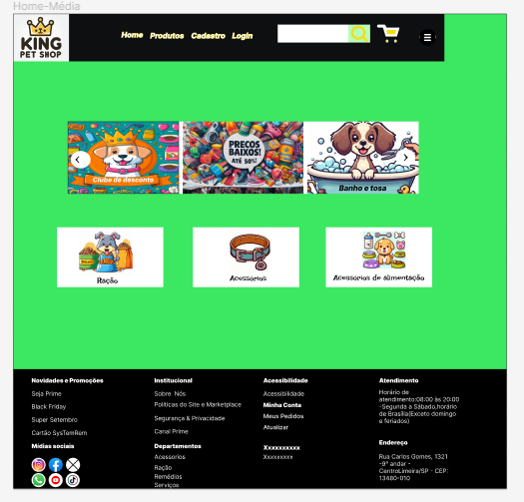

Home

Slide 4
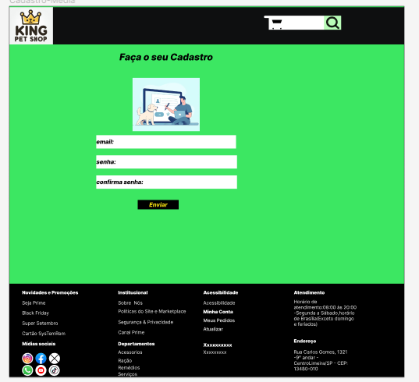
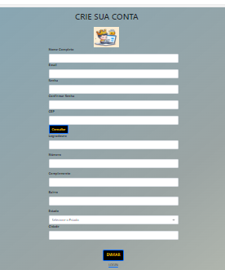
Cadastro

Slide 5

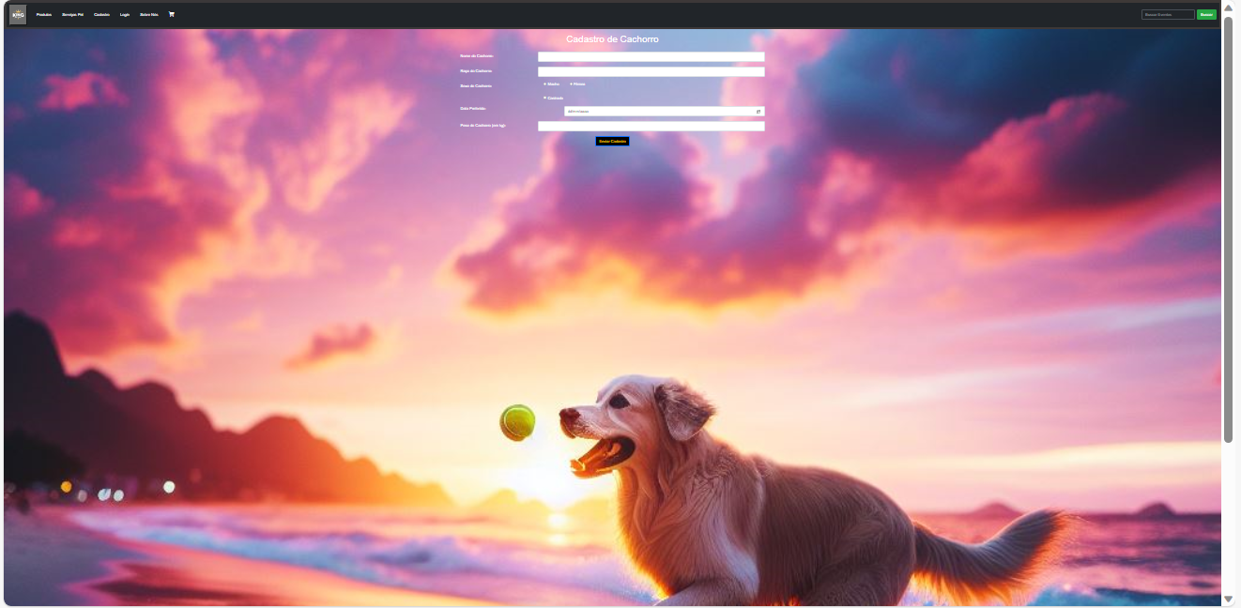
Cadastro Pet

Slide 6
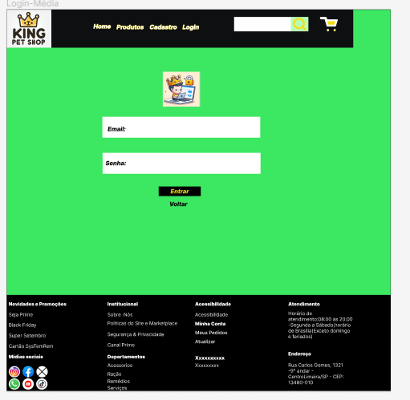

Login

Slide 7

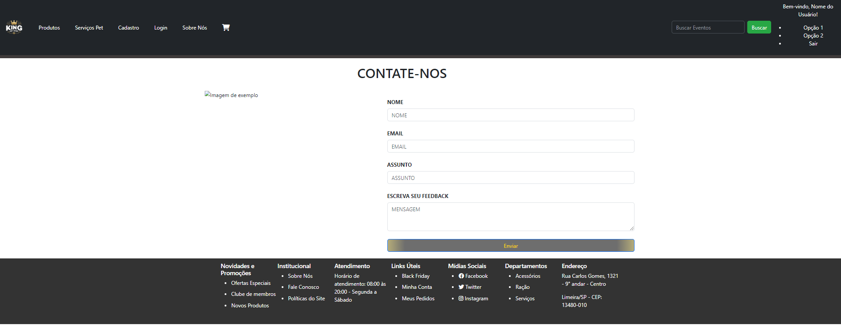
Contato

Slide 8


Ética e Conduta

Slide 9


Sobre Nós

Slide 10
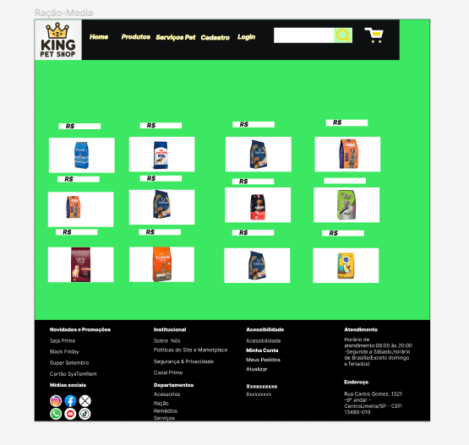

Produtos

Slide 11
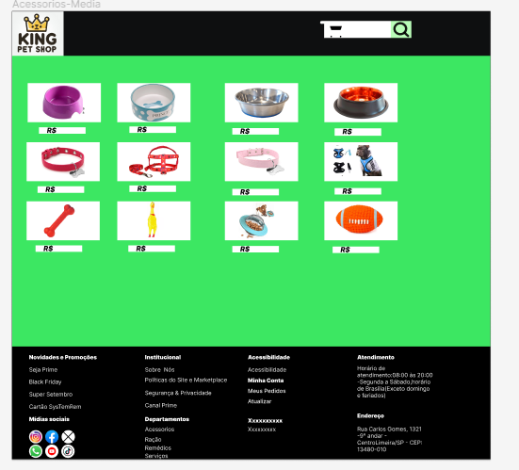
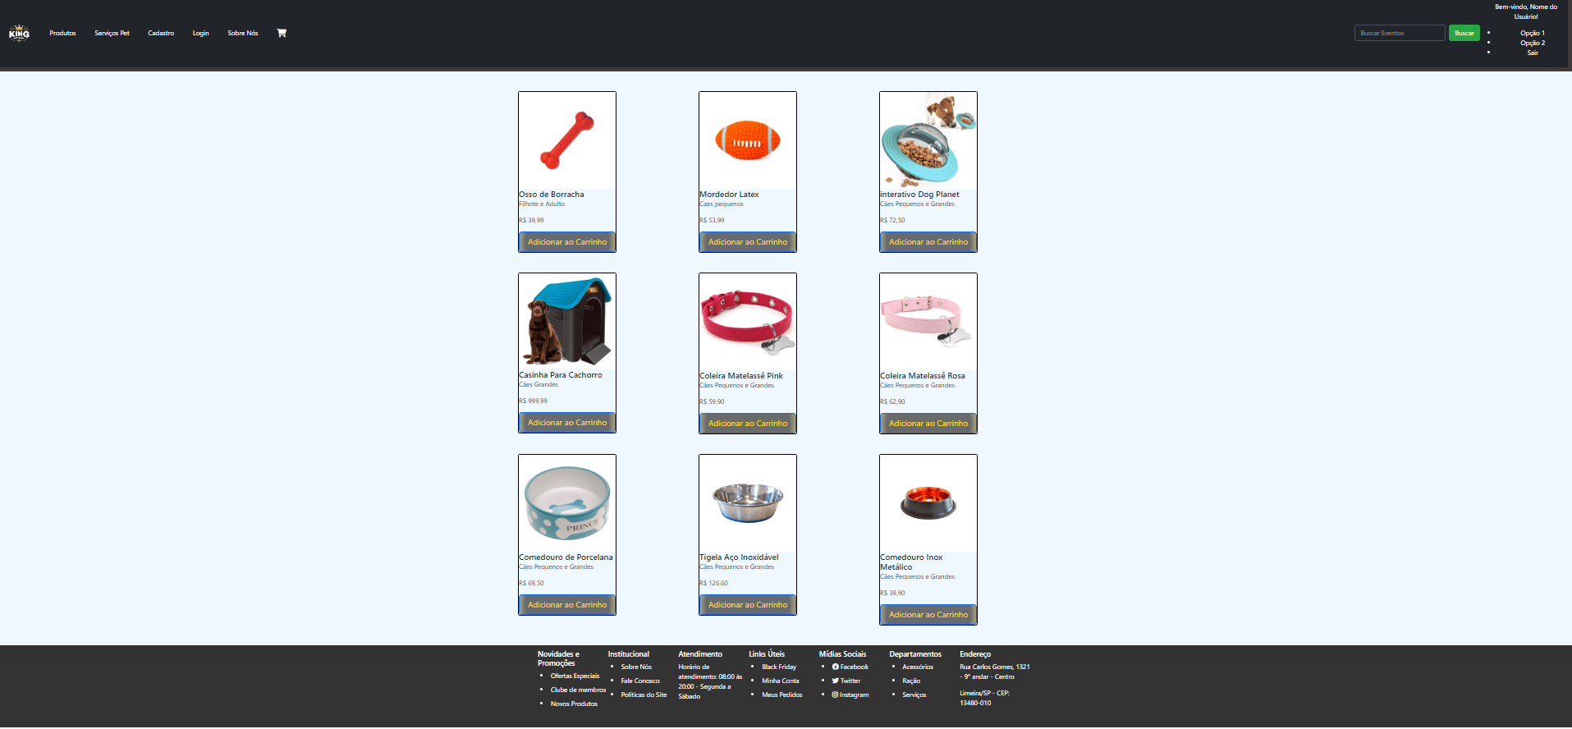
Acessórios

Slide 12
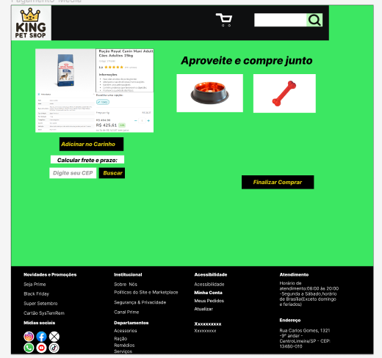
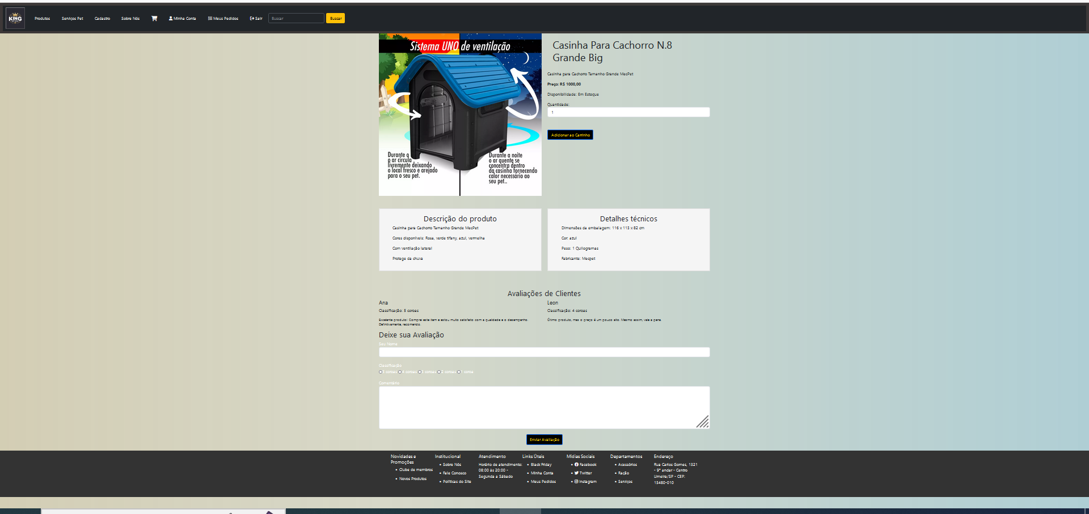
Meu Pedido

Slide 13
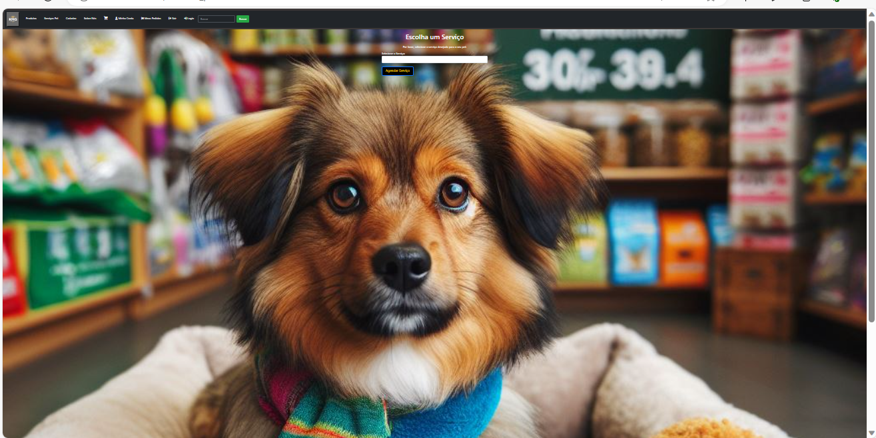
Escolher Serviço

Slide 14
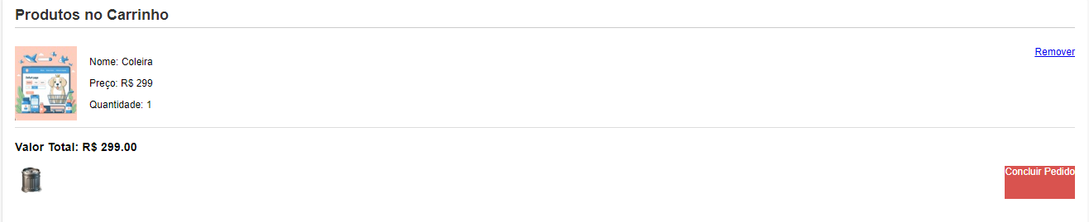
Carrinho

Slide 15
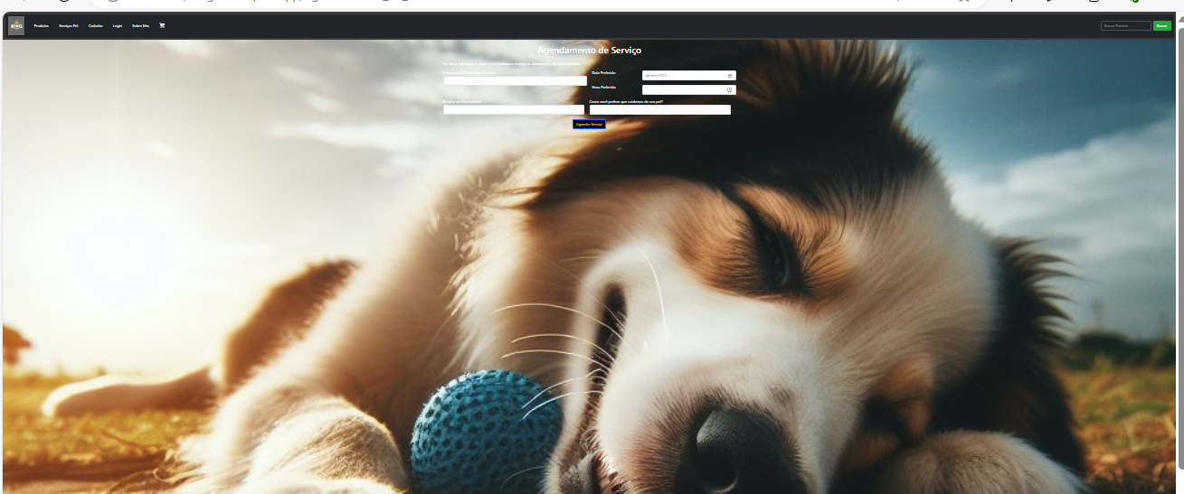
Agendar Serviço

Slide 16
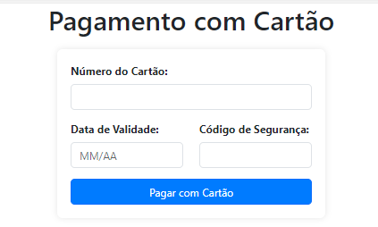
Pagamento

Slide 17
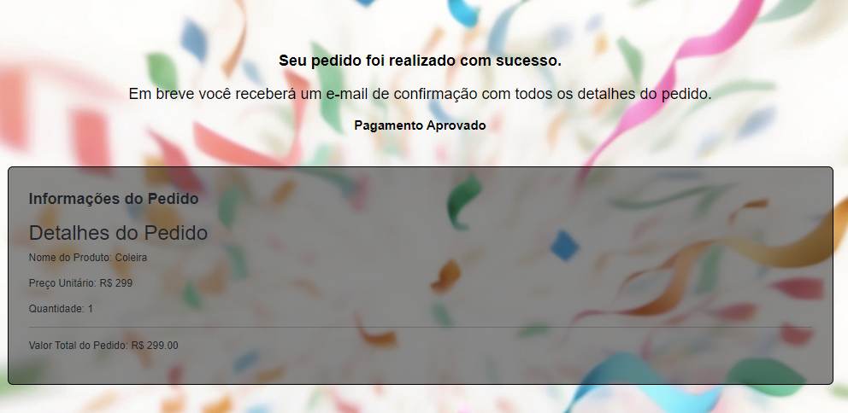
Pedido Finalizado

